Slide 1
第08讲 Web数据访问

Slide 2
回顾
能不能简化数据库操作？
第08讲 Web数据访问

Slide 3
教学目的和重点
教学目的
  掌握数据源Web服务器控件
  掌握数据Web服务器控件
重点
  数据Web服务器控件的使用区别
第08讲 Web数据访问

Slide 4
要点
数据源Web服务器控件
数据Web服务器控件
第08讲 Web数据访问

Slide 5
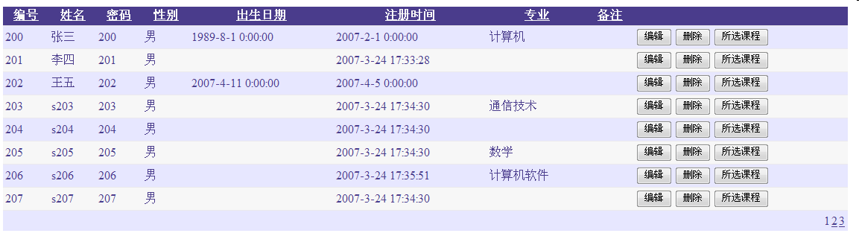
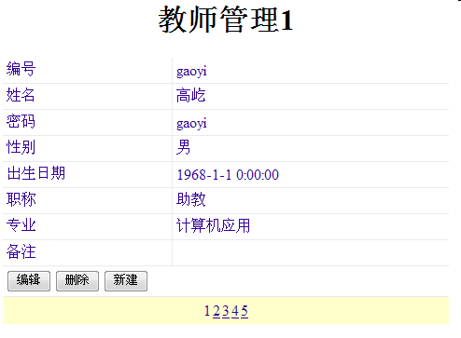
体系结构
GridView
DetailsView
数据库
DataSource
FormView
第08讲 Web数据访问
Notes:
数据源控件不包含界面，是数据库与界面之间起到桥梁作用

Slide 6
DataSource控件
连接不同类型的数据源（数据库、XML文件或中间层业务对象）
无需代码检索数据、设置页面行为
无需代码增加/删除/修改数据、允许其他界面控件绑定到DATASOURCE控件，以便在网页中显示数据
包括：
  ObjectDataSource-连接中间层或数据接口对象
  SqlDataSource-访问SQL SERVER\ORACEL\OLEDB或ODBC数据源的访问
  AccessDataSource-访问ACCESS数据库
  XmlDataSource-访问XML数据源文件
  SiteMapDataSource-与ASP.NET站点导航结合使用
第08讲 Web数据访问

Slide 7
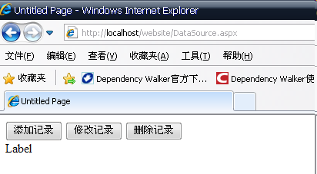
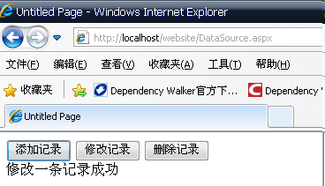
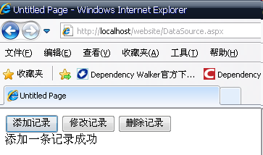
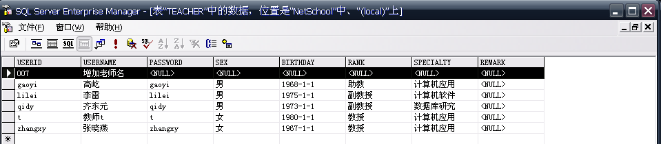

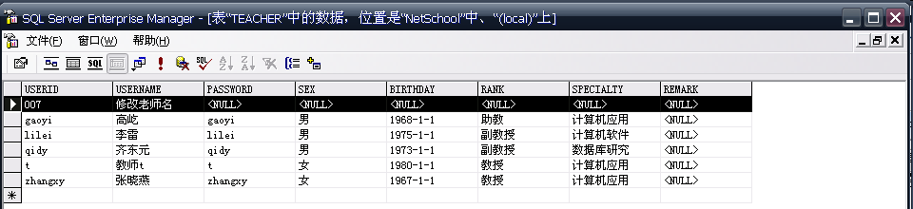
演示
添加一个连接SQL Server数据库的数据源
添加增/删/改的SQL语句
第08讲 Web数据访问

Slide 8
要点
数据源Web服务器控件
数据Web服务器控件
第08讲 Web数据访问

Slide 9
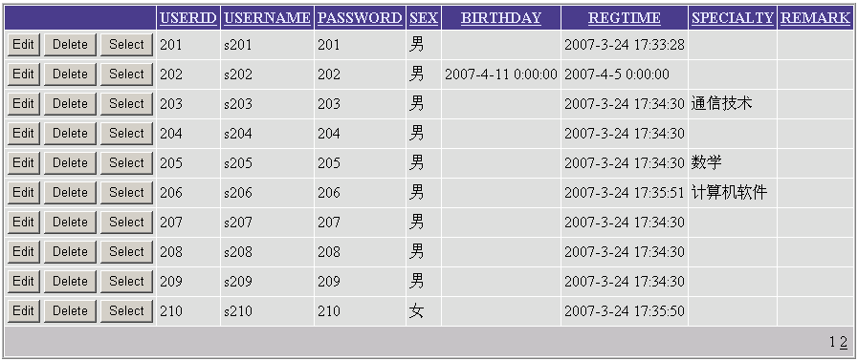
GridView控件
排序
选择
编辑
删除
以表格形式显示数据
分页
第08讲 Web数据访问

Slide 10
GridView控件的常用事件
SelectedIndexChanged事件
  当用户单击某一行的“选择”按钮时候发生
  常用于和其它控件“联动”
第08讲 Web数据访问

Slide 11
演示
添加GridView控件
修改外观
添加分页、排序、编辑、删除、选择功能
修改列样式
第08讲 Web数据访问

Slide 12
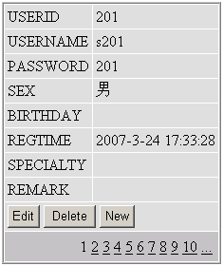
DetailsView控件
以列表形式显示一条数据
添加/删除/修改
分页
第08讲 Web数据访问

Slide 13
演示
添加DetailsView控件
修改外观
添加分页、增加、编辑、删除功能
修改列样式
第08讲 Web数据访问

Slide 14
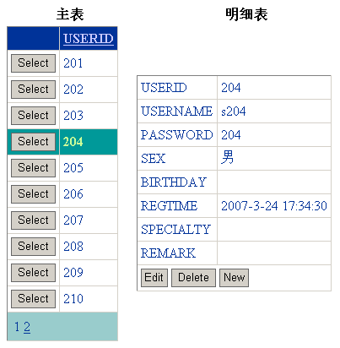
DetailsView控件的应用场合
在主/明细方案中和GridView配合使用
第08讲 Web数据访问

Slide 15
演示
实现主/明细方案
第08讲 Web数据访问

Slide 16
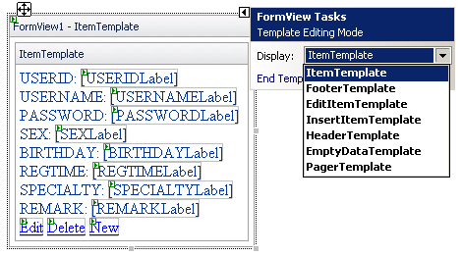
FormView控件
和DetailsView类似
支持自定义模板
第08讲 Web数据访问

Slide 17
其它数据Web服务器控件
DataList控件
Repeater控件
缺点：不支持数据双向绑定，需要自行编写代码实现！
第08讲 Web数据访问

Slide 18
小结
GridView
DetailsView
DataSource
FormView
数据库
数据源Web服务器控件
数据Web服务器控件
第08讲 Web数据访问

Slide 19
作业
习题3、7、11、13、14
第08讲 Web数据访问

